Slide 1
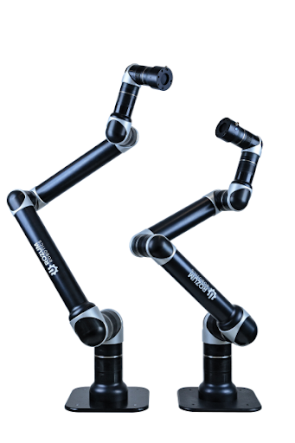

Проект «Роботы против COVID-19»
Крутько Владимир

Slide 2
Описание проекта
Отдельный медицинский центр диагностики
Автоматизация действующих лабораторий
Первичный осмотр с использованием робота

Slide 3
Физический осмотр
Визуальный осмотр
Измерение температуры тела
Стетоскопия
Устный опрос

Slide 4
Используемое оборудование:
Оборудование | Цена(€)
Rozum Pulse 90 | 23 825
Onrobot RG2 | 2 970
Onrobot HEX-E QC | 2 485
Onrobot Eyes | 3 485
Итог | 32 871
*в процессе разработки и интеграции оборудования стоимость может измениться

Slide 5
Лаборатория
Используемое оборудование:
Оборудование | Цена(€)
Rozum Pulse 90 | 23 825
Onrobot RG2 | 2 970
Onrobot Eyes | 3 485
Итог | 30 280
*в процессе разработки и интеграции оборудования стоимость может измениться

Slide 6
Преимущества
Лаборатория
скорость получения результатов вырастет на 90%
увеличение количества выявленных заболевших
не требует специально оборудованного места для работы
Физический осмотр
отсутствие контакта с пациентом
возможно использование искусственного интеллекта

Slide 7
Используемое оборудование:
Оборудование | Цена(€)
Rozum Pulse 90 | 23 825
Onrobot RG2 | 2 970
Onrobot HEX-E QC | 2 485
Onrobot Eyes | 3 485
Итог | 32 871
*в процессе разработки и интеграции оборудования стоимость может измениться

Slide 8
эффективность
Срок окупаемости 2 года
Прибыль от экономии на зарплате 15 217 евро
Увеличение производительности на 20%

Slide 9
Спасибо за внимание!
krutkovova00@gmail.com

